Slide 1
ПЛАНЕТАРНАЯ ВОДОРОДНАЯ ДЕГАЗАЦИЯ, КОНТРОЛИРУЮЩАЯ САМОПОДДЕРЖИВАЕМЫЙ ТРИГГЕРНЫЙ СЕЙСМИЧЕСКИЙ ПРОЦЕСС В ШИРОКОМ ДИАПАЗОНЕ ГЛУБИН
И.Л. ГУФЕЛЬД, О.Н. НОВОСЕЛОВ
ИФЗ им. О.Ю. ШМИДТА, МГТУ им. Н.Э. Баумана

Slide 2
Еще в 90-годы стало понятно, что механическая идеология в представлениях о сейсмическом процессе не может привести к достижению поставленных целей. К этому времени был накоплен огромный материал, позволивший отойти от разрывной идеологии проблем сейсмичности. Прежде всего появилось понимание того, что
Геологическая Среда не монолитный образец. Она раздроблена в широком диапазоне масштабов, ведет себя хаотично на разных масштабах, отличается нелинейностью процесов, непредсказуемой бифуркационностью.
Если говорить о физике землетрясений одной фразой, к этому подводят многочисленные исследования, -
Сейсмичность представляется реакцией геологической среды на планетарную водородную дегазацию.
Ключевые вопросы: природа непрерывной слабой сейсмичности литосферы и глубокофокусной сейсмичности.

Slide 3
Геологическая среда (среда Садовского, идеи которого поддержаны командой Короновского), ее уникальные данные, отличающие от образца
УЛЬТИМАТИВНЫЕ ФАКТОРЫ
- геологическая среда постоянно находится в перманентно неустойчивом состоянии на различных масштабах, вплоть до глубин около 700 км. Наблюдается быстрая изменчивость параметров литосферы и несинхронные вариации различных полей при локальном и интегральном мониторинге. Периоды – от часов и суток !!! (Николаев, Николаевский, Кузьмин, Лукк, Сидорин, Юнга и многие другие).
-начиная с глубин 4-6 км и вплоть до границы Мохо литосфера находится в трещиноватом и предельном по энергонасыщенности состоянии. В рамках механических представлений сейсмические события в виде трещин и разрывов в принципе не могут происходить (Николаевский). *Сейсмичность* не разрушает геологическую среду (Садовский, Николаевский). В такой среде не могут быть процессы подготовки землетрясений и, тем более, их предвестники. ОЧАГ???
- поверхностный слой литосферы не нагружен, однако в нем и приповерхностной атмосфере наблюдаются аномалии различных полей на различных масштабах ( до многих тысяч километров) и непосредственно перед Коровыми и Глубокофокусными сейсмическими событиями: облачные структуры, тепловые аномалии поверхности, акустика, радон, уровень воды и др.). Это ФАКТЫ.
Notes:
практика - исследовний ------- не обсуждается что происходит в среде. ее структкра и тд.

Slide 4
Наблюдения неустойчивости и динамических процессов в верхней мантии и литосфере - СИГНАЛЬНЫЕ ФАКТОРЫ
(напомним, что скорости сейсмических волн являются структурно чувствительным параметром, что отражает реальные вариации параметров среды.)
- Объемные деформации среды в сейсмоактивных и асейсмичных зонах близки, в то время как сейсмичность различается на три порядка (Невский)
-Вариации времен пробега продольных сейсмических волн на трассах ПЯВ (США) - сс БОРОВОЕ. Периоды 6 - 7 и 9 - 11 лет (Адушкин, Ан с коллегами)
-Независимо от тектонической активности литосферы в кинематических и динамических параметрах сейсмических волн содержатся гармонические составляющие с периодом 2 и 4 года (Гамбурцева с коллегами)
- ГФС и их периодичность ГФС - 7 - 9 и 12 - 14 лет (Поликарпова с коллегами)
ЭТО НЕ УКЛАДЫВАЕТСЯ В РАМКИ МЕХАНИЧЕСКОЙ ИДЕОЛОГИИ

Slide 5
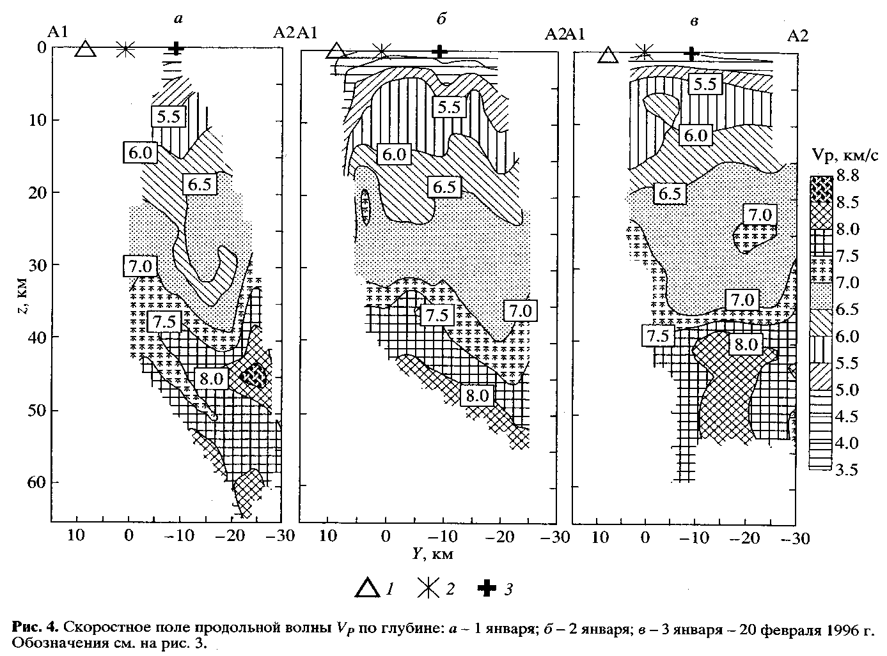
Славина Л.Б. (ИФЗ РАН). Карымский вулкан, быстрые изменения скоростноого поля Vp после сильного события - 1, 2, 3-30 января 1996г. Н - 0 - 60 км, т.е. в литосфере и верхней мантии

Slide 6
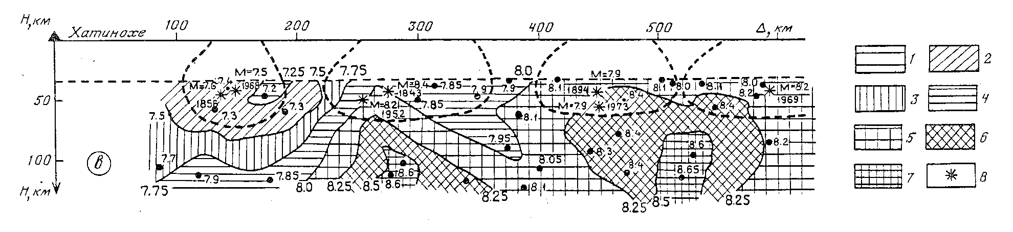
Тараканов Р.З. (ИВиС). Поле скоростей Vp. Трасса с. Хатинохе - о-в Шикотан. Vp – 7.25 – 8.5 км/с.
Значимый результат.
СКОРОСТИ - СТРУКТУРНО ЧУВСТВИТЕЛЬНЫЙ ПАРАМЕТР

Slide 7
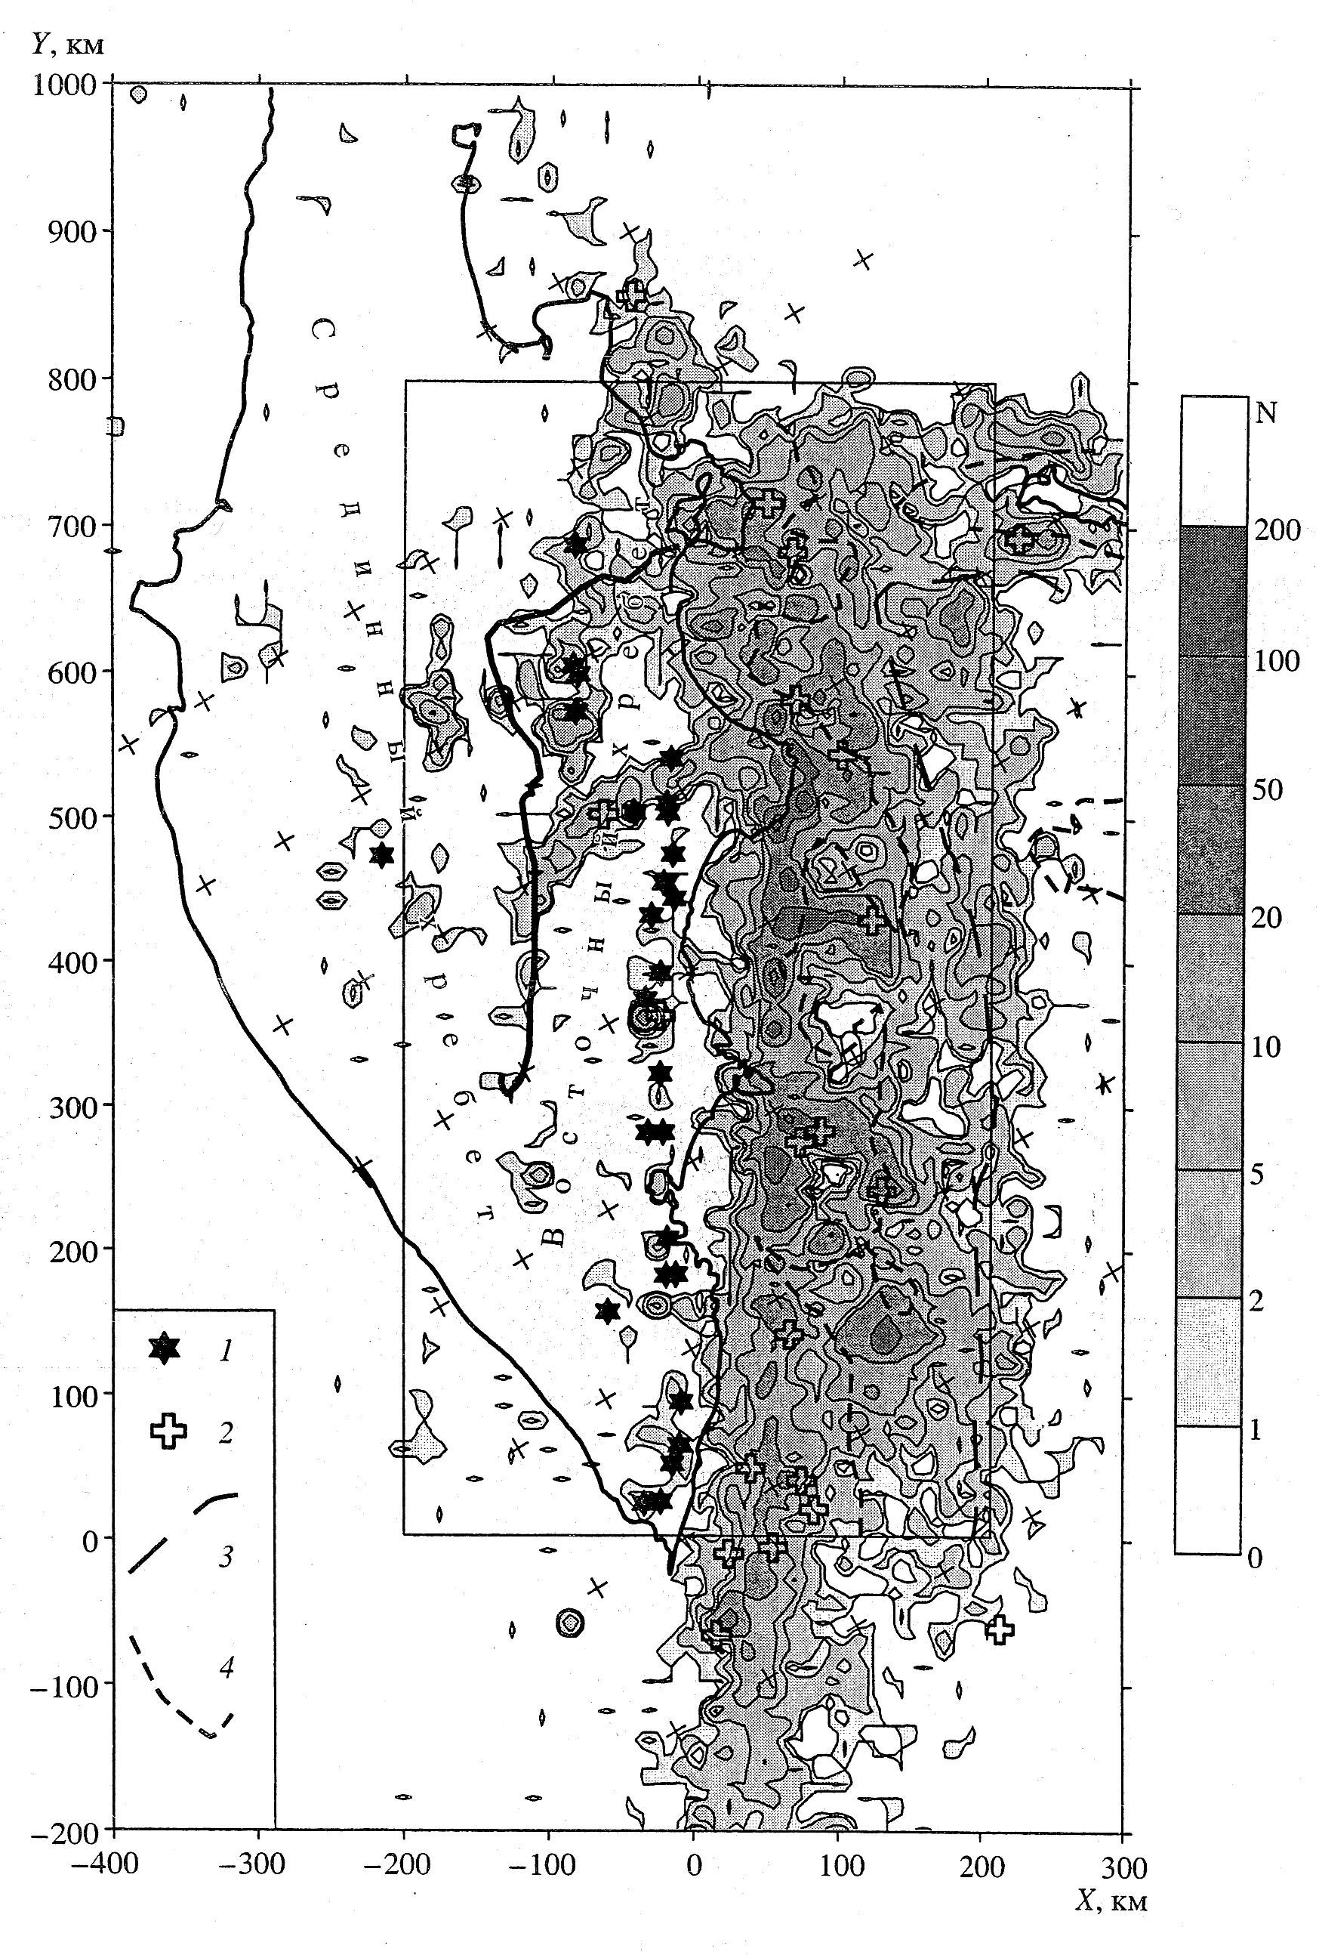
Плотность эпицентров землетрясений, ВЕРТИКАЛЬНЫЙ ПРОЦЕСС ПЕРЕНОСА ЭНЕРГИИ
Камчатка – за 40 лет. Болдырев С.А., ИФЗ РАН

Slide 8
Обратите внимание.
---Как быстро перестраивается скоростная структура среды в широком диапазоне глубин, т.е. по вертикали.
---- На близкие, весьма короткие периоды вариаций скоростей сейсмических волн в литосфере и верхней мантии, а также на периодичность ГФС.

Slide 9
НОВАЯ СЕЙСМОТЕКТОНИЧЕСКАЯ ИНФОРМАЦИЯ (на примере зон субдукции и ПГ зоны)
1. Локализация сейсмичности перед сильнейшими коровыми и ГФС событиями (от суток до нескольких месяцев) в широком диапазоне глубин (до 100 км).
2. Наблюдения в предельно энергонасыщенной литосфере инициирования землетрясений слабыми упругими волнами далеких сильных сейсмических событий, энергия которых ниже энергии тепловых флуктуаций (Николаев, Попова с коллегами).
Как следствие этого была рассмотрена реальность (даны оценки) инициирования упругими волнами слабых событий в окружающем их пространстве новых событий, т.е. инициирование землетрясений землетрясениями - идеи А.В. Николаева
Очевидно было, что в среде что-то происходит, НЕУЛОВИМОЕ ДЛЯ НАС, неукладвающееся в рамки разрывной идеологии.

Slide 10
И ТАК-
НЕОБХОДИМА БЫЛА СМЕНА РАЗРЫВНОЙ ИДЕОЛОГИИ СЕЙСМИЧЕСКОГО ПРОЦЕССА НА ДЕГАЗАЦИОННУЮ (водородную)?
--- ОСНОВНОЙ ключевой вопрос - природа глубокофокусных сейсмических событий, которых в рамках механики или фазовых переходов не должно быть вообще
--- ВТОРОЙ ключевой вопрос - природа активации (триггерность) слабой и непрерывной (это ключевое слово) сейсмичности литосферы при отсутствии разрушения
---- И напрашивался вопрос, может ли осуществляться сейсмическая связь между верхней мантией и литосферой?

Slide 11
Предложена дегазационная модель сейсмического акта ГФС, которая рассматривает возможности накопления водорода в аморфно-кристаллической среде и блокировки непрерывной восходящей диффузии водорода как атома внедрения с образованием в одной из зон пересыщенных твердых растворов водорода.
Эта блокировка представляется в виде "зацепления", которое при еще большем увеличении давления водорода в ниже лежащих структурах может "разрушиться" - аналог разрушения механического зацепления. Однако здесь не может быть трещин и разрывов.
"Разрушение водородного зацепления" возможно при взрывном прорыве атомов внедрения (водорода). При этом естественно произойдет линейная деформация водородной подрешетки относительно окружающей аморфно-кристаллической структуры, которая формирует нодальную плоскость.
Этот деформационный процесс формирует сейсмическую волну.

Slide 12
В ВЕРХНЕЙ МАНТИИ СЕЙСМИЧЕСКИЙ АКТ СВЯЗЫВАЕТСЯ СО ВЗРЫВНЫМ ВЫБРОСОМ ВОДОРОДА В БОЛЕЕ ВЫСОКИЕ ГОРИЗОНТЫ
ОСОБЕННОСТИ ПОСТУПЛЕНИЯ ВОДОРОДА В ЛИТОСФЕРУ - ЭСТАФЕТНАЯ МОДЕЛЬ
Водород эстафетным механизмом выносится из мантии в литосферу, что отражает ПОЧТИ ПРЕДЕЛЬНУЮ заполненность среды водородом, и как следствие этого быструю реакцию литосферы на ГФС , например, ПЕРЕД и ПОСЛЕ ГФС (Охотоморского, Петропавловского, Жупановского и других Камчатских событий).

Slide 13
НАПОМНЮ. Ключевая идея для понимания сейсмичности литосферы
Не изменяя уровень напряженноого состояния среды, водородная дегазация контролирует слабые вариации ОНС среды в предельно энергонасыщенной среде и может оказывать сильное влияние на контактные свойства граничных структур ( аморфизация, текстурирование и другие), контролируя медленные или быстрые движения элементов среды относительно друг друга в режиме сверхпластичности.
Вспомним Валерию Алексеевну Троицкую - главное в геофизике понимать фоновые процессы!!!

Slide 14
ФОНОВАЯ СЕЙСМИЧЕСКАЯ СИТУАЦИЯ
-Квазистационарное пространственное (?) поступление водорода в литосферу контролирует фоновый сейсмический процесс, который включает медленные подвижки подвижки элементов среды относительно друг друга (не контролируются) и быстрые подвижки - сейсмические акты различной энергии.
Движущими силами фонового сейсмического процесса в предельно энергонасыщенной по упругой энергии ЛИТОСФЕРЕ (при квазипостоянных градиентах давления и температуры) являются всплывающие деформационные волны диффузионной природы, следующие друг за другом, непрерывно активируемые восходящими потоками водорода, обеспечивая тем самым самоподдерживаемость ФОНОВОГО деформационного процесса вдоль граничных структур.
По параметрам динамики скоростей сейсмических волн была показана хаотизация движений элементов среды, т.е., происходят быстрые и независимые изменения параметров среды во многих локальных местах.
МЫ ТЕРЯЕМ ИНФОРМАЦИЮ В ЭТИ ПЕРИОДЫ О СРЕДЕ

Slide 15
ОБРАТИМ ВНИМАНИЕ НА СЛЕДУЮЩЕЕ.
С КАЖДЫМ СОБЫТИЕМ К ПОВЕРХНОСТИ ВЫНОСИТСЯ ВОДОРОД,
ОСВОБОЖДАЯ МЕСТО ДЛЯ СЛЕДУЮЩИХ ПОРЦИЙ ВОДОРОДА СНИЗУ.
ЭТО ОЗНАЧАЕТ, ЧТО КАЖДОЕ ПОСЛЕДУЮЩЕЕ ФОНОВОЕ СЕЙСМИЧЕСКОЕ
СОБЫТИЕ В ЛИТОСФЕРЕ МОЖЕТ ИНИЦИИРОВАТСЯ БЛИЖАЙШИМИ
ПРЕДЫДУЩИМИ БОЛЕЕ ГЛУБОКИМИ СОБЫТИЯМИ, ЭТО С ОДНОЙ СТОРОНЫ,
А С ДРУГОЙ СТОРОНЫ, КАЖДОЕ ПРОИСШЕДШЕЕ СОБЫТИЯ (ПОСЛЕ
СБРОСА ВВЕРХ ЧАСТИ ВОДОРОДА) ИНИЦИИРУЕТ РАЗВИТИЕ БОЛЕЕ
ГЛУБОКОГО СОБЫТИЯ.
Т.Е. ЭТО ТРИГГЕРНЫЙ САМОПОДДЕРЖИВАЕМЫЙ СЕЙСМИЧЕСКИЙ ПРОЦЕСС. НАПОМНИМ ЕЩЕ РАЗ, ЧТО СЕЙСМИЧЕСКИЙ АКТ ЭТО НЕ ТРУЩИНА

Slide 16
СИЛЬНЕЙШИЕ И МЕГА СОБЫТИЯ В ЛИТОСФЕРЕ,
ИХ АКТИВАЦИЯ ПРИНЦИПИАЛЬНО ДРУГАЯ
Проявления сильнейших и мега событий может происходить при дополнительной (НАД ФОНОВОЙ СИТУАЦИЕЙ) активации водородным потоком граничных структур за счет локальной активизации в верхней мантии "сейсмических гвоздей" Вадковского.
В эти короткие периоды хаотизация среды резко уменьшается.
Для мега событий "сейсмические гвозди" Вадковского также являются триггером, изменяющим параметры граничных структур в литосфере.

Slide 17
ДВА ОСНОВНЫХ СЕЙСМИЧЕСКИХ
РЕЖИМА. НА ПРИМЕРЕ КАМЧАТКИ
ПЕРВЫЙ- сейсмические события распределены длительное время по всей площади региона (М до 7.0) – период фонового процесса
ВТОРОЙ – сейсмические события сосредоточены по глубине в короткм интервале времени в одной из локальных зон, в период которых происходили мега- и сильнейшие события.
ЛОКАЛЬНЫЕ СЕЙСМИЧЕСКИЕ УЗЛЫ - ЛСУ или
" сейсмические гвозди Вадковского" -
Это эпицентральная зона вероятных сильнейших сейсмических событий в литосфере.
ЭТО ПЕРИОД КРАТКОСРОЧНОЙ ОПАСНОСТИ ..

Slide 18
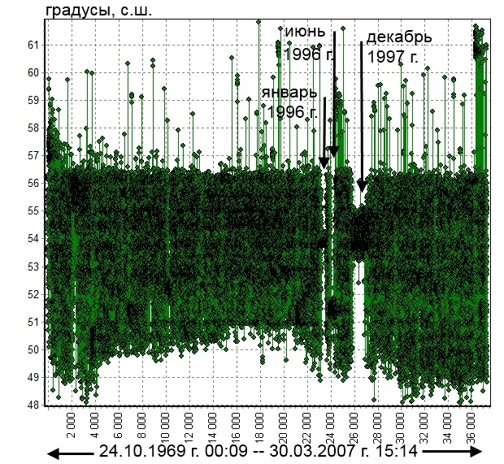
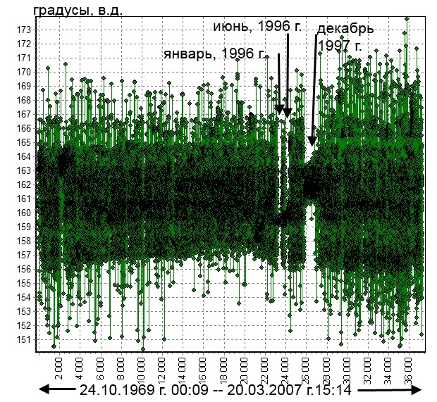
Два типа сейсмического режима. ПРЕДСТАВЛЕНИЕ
Фоновый и критический. 1969 - 2007 годы. Все глубины гипоцентров
Координаты широта - время и долгота - время.

Slide 19
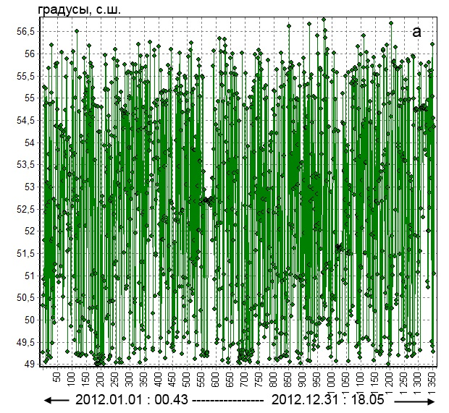
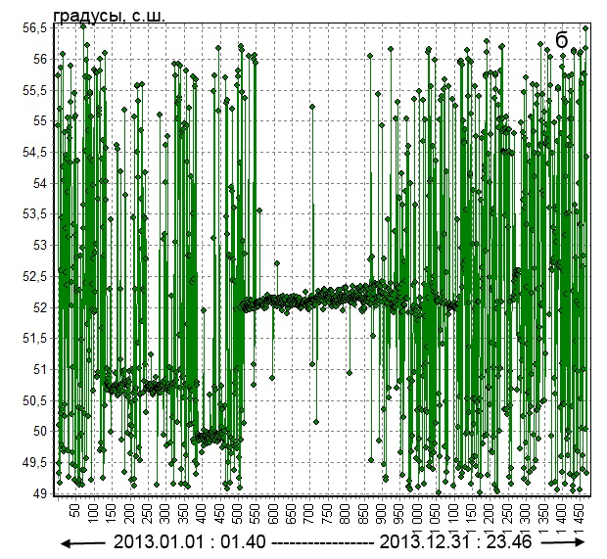
СЕЙСМИЧЕСКИЙ РЕЖИМ. 2012(слева) и 2013(справа) годы.
В координатах широта - время. Все глубины гипоцентров.

Slide 20
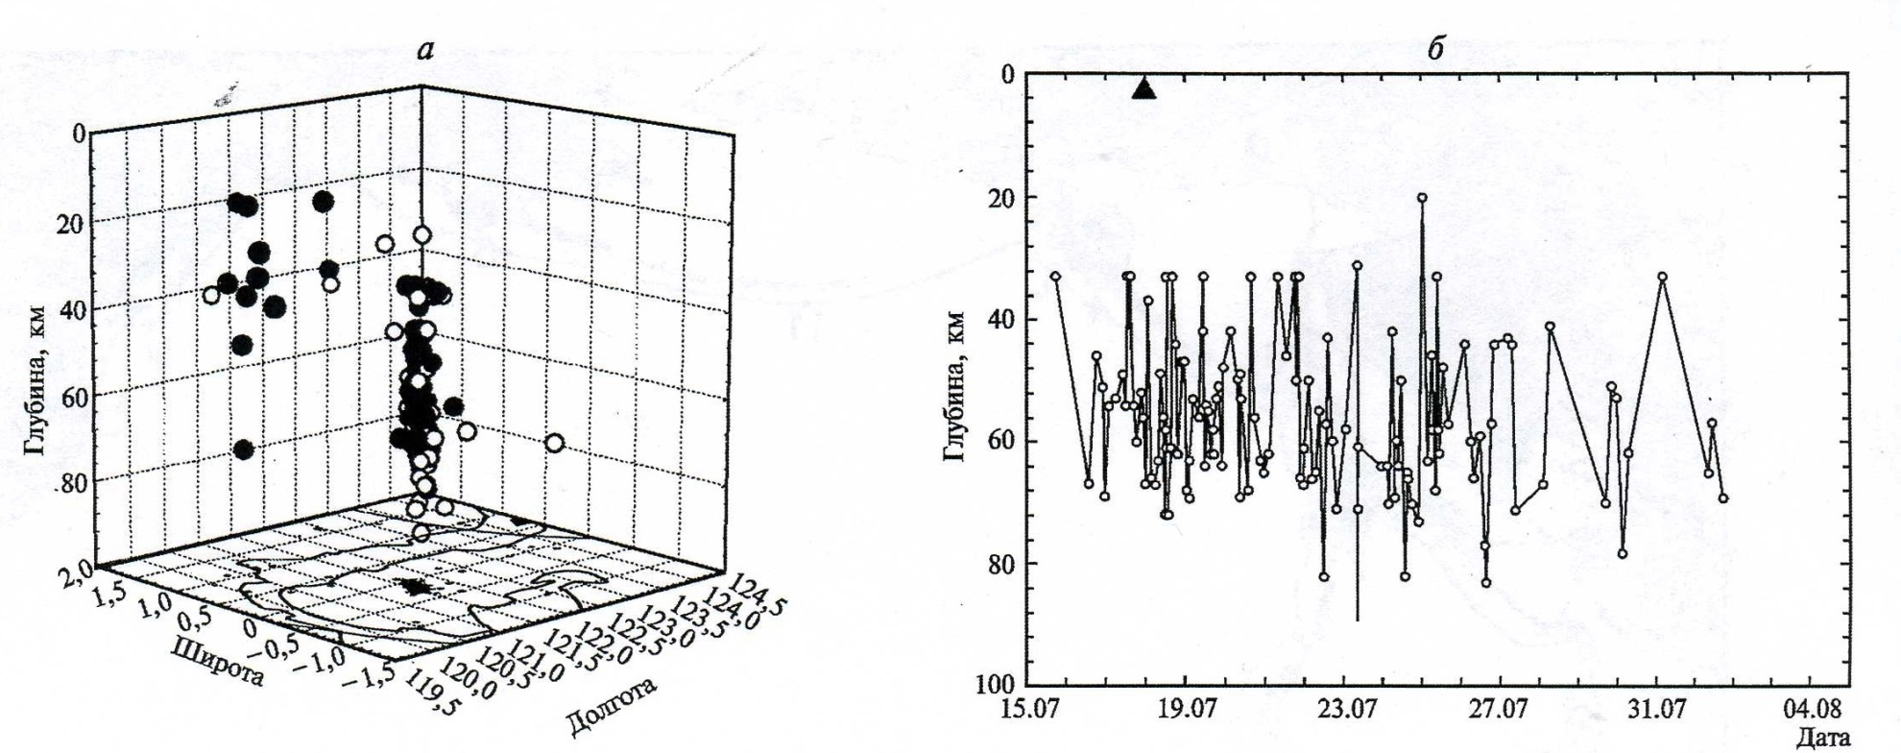
Сейсмические *гвозди*. В.Н. Вадковский , В.С. Захаров (МГУ), В.И. Шевченко с колл.(ИФЗ). Обратите внимание на интервал времени между *событиями гвоздя*
Notes:
дооппап

Slide 21
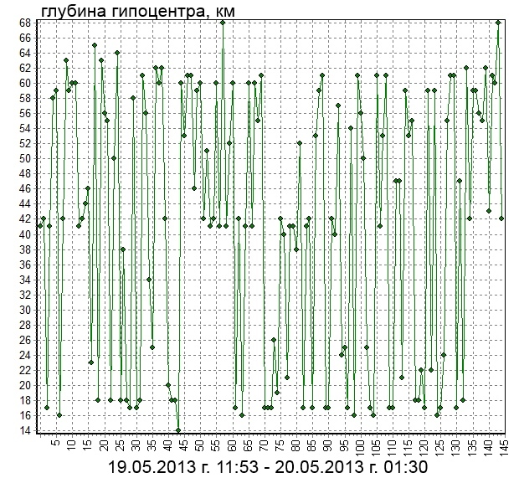
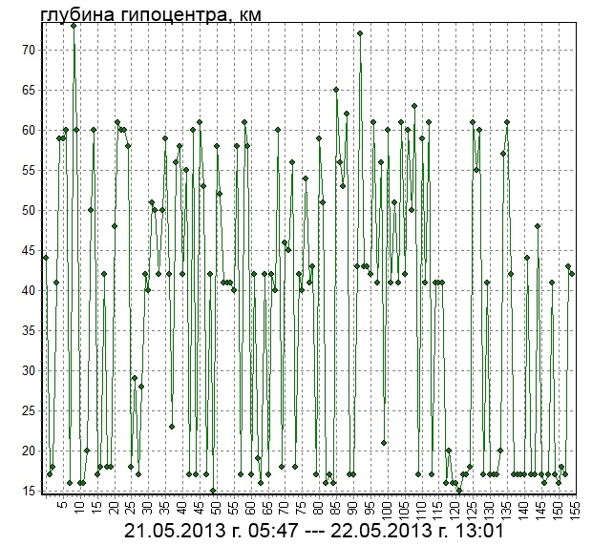
Динамика глубины гипоцентров сейсмических событий. В весьма коротком интервале времени. Перед Охотоморским событием.
Площадь, градусы: 51.92 -52.22 с.ш., 160-161 в.д.

Slide 22
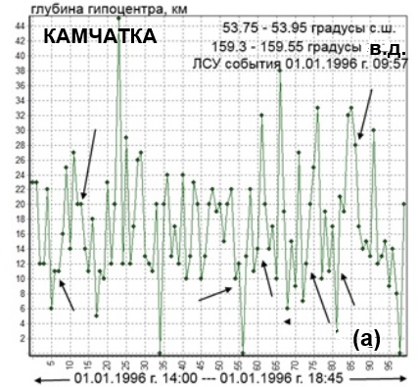
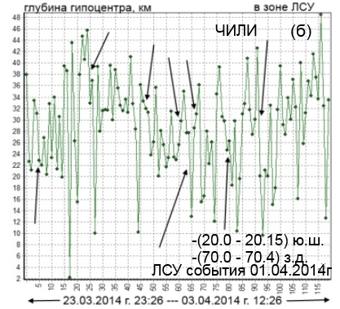
Последовательность сейсмических событий в период сейсмических гвоздей. Прослеживаются определенные закономерности их активации по глубине. Это не механика.

Slide 23
КРОНОЦКИЕ СОБЫТИЯ.
Ситуация 1994 - 1998 годов.

Slide 24
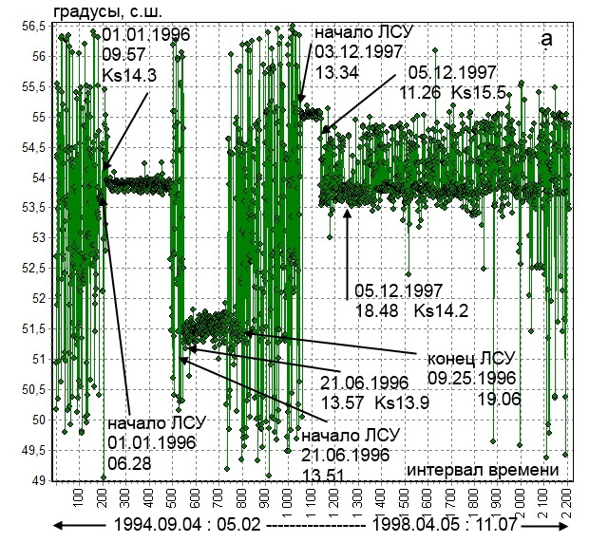
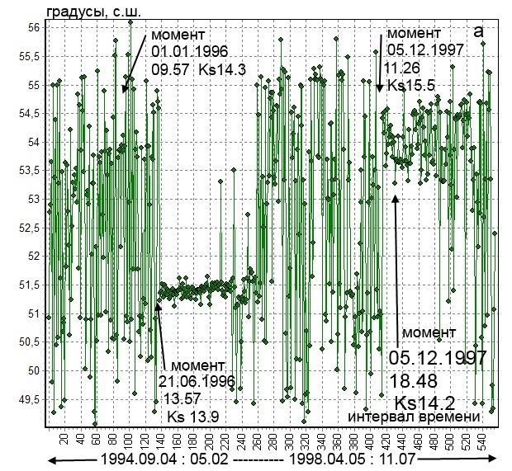
Период с Кроноцким событием. Ks больше 6.5. Широта - время.
Все начинается с проникновением сейсмического гвоздя в литосферу.
Глубина 0 - 37 км. Глубина 37 - 42 км

Slide 25
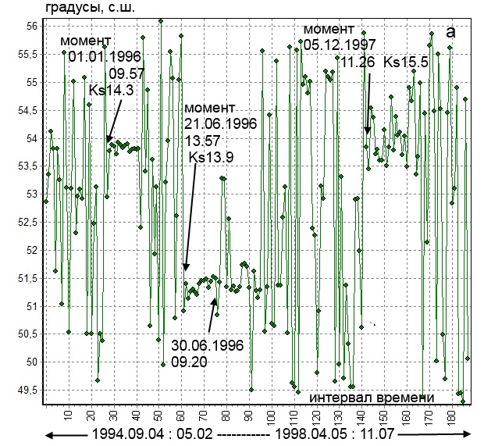
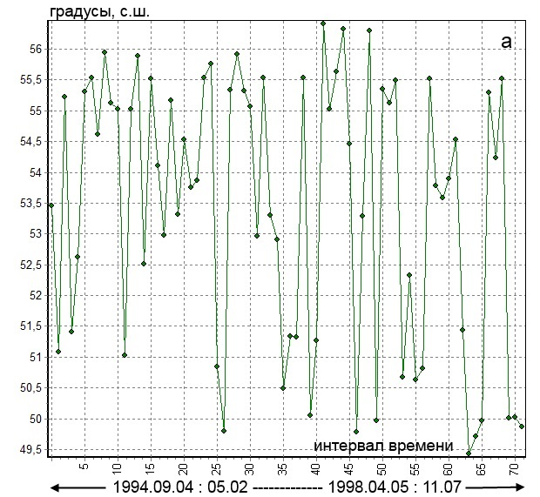
Сейсмические гвозди, глубины гипоцентров
42.1 - 60 км 61 - 80 км

Slide 26
Ч И Л И

Slide 27
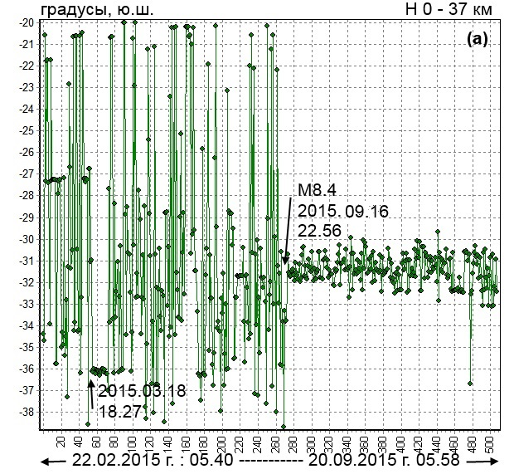
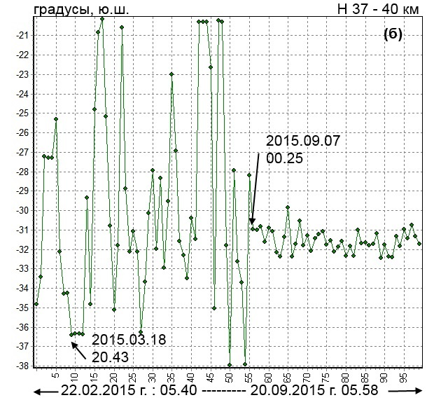
ЧИЛИ. Событие 15.09.2015 г. М8.4
Н- 0 - 37 км Н - 37 - 40 км

Slide 28
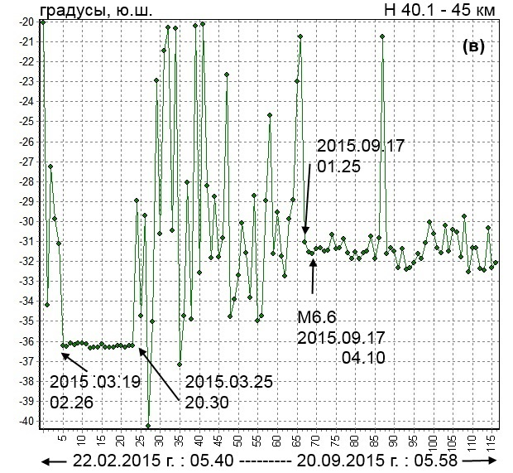
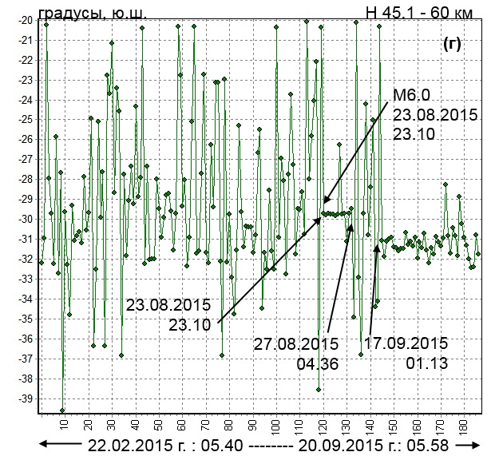
ЧИЛИ, Событие 15.09.2015 г.
Н- 40.1 - 45 км Н - 45.1 - 60 км

Slide 29
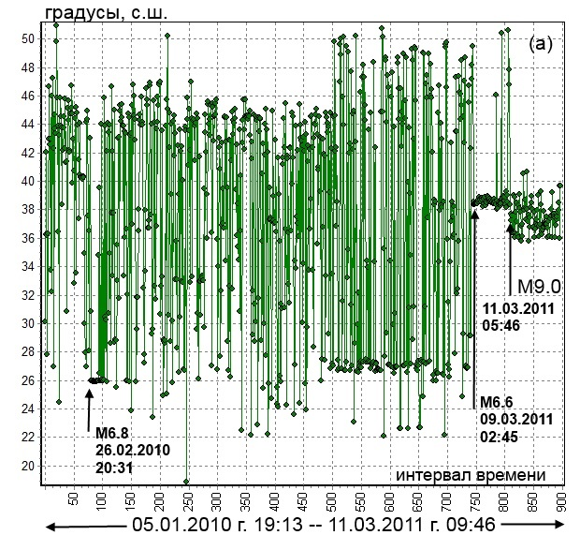
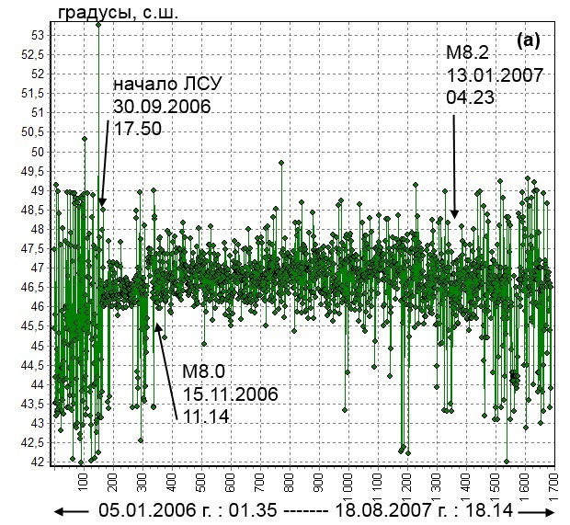
Фрагменты *гвоздей Вадковского.* Все глубины.
Тохоку Симуширские

Slide 30
ОХОТОМОРСКОЕ СОБЫТИЕ И СИТУАЦИЯ 2013 г.

Slide 31
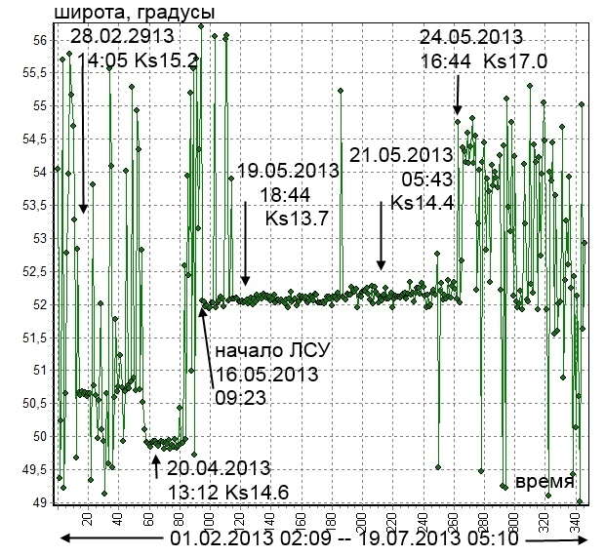
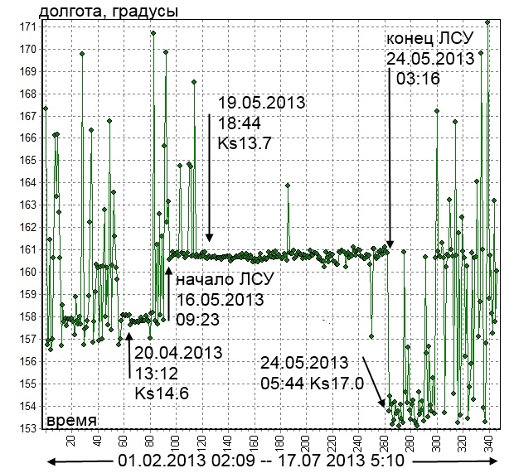
Пространственно-глубинная ситуация перед Охотоморским событием 24.05.2013 г. Здесь Ks больше 9.0. Н - все глубины.
Локальный сейсмический узел или сейсмические гвозди - в горизонтальной проекции

Slide 32
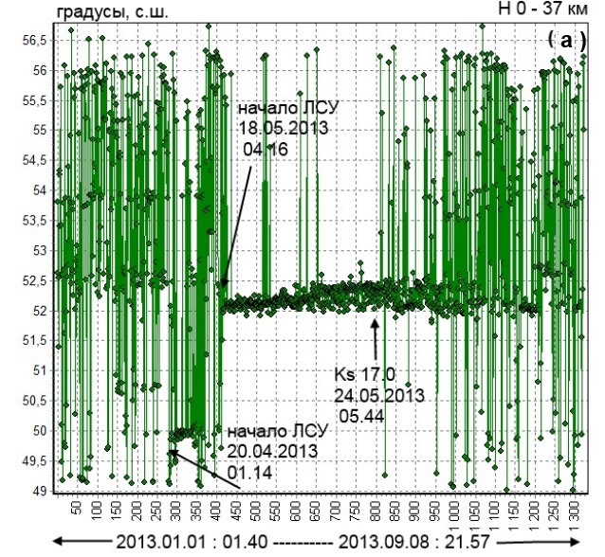
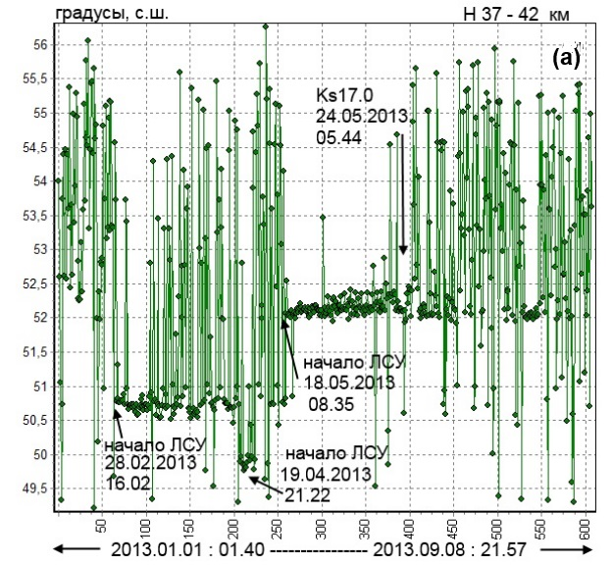
Сейсмические гвозди, глубина гипоцентров
0 - 37 км 37 - 42 км

Slide 33
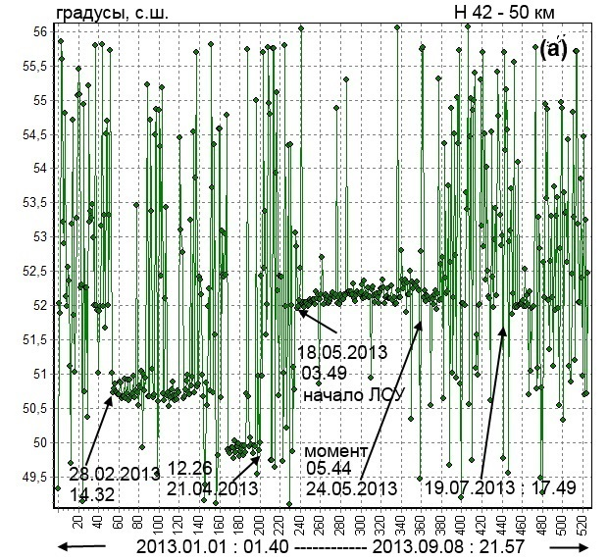
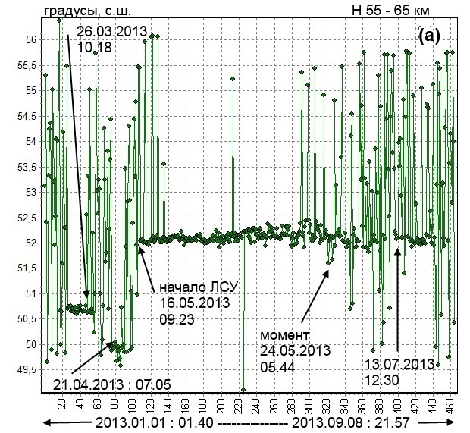
Сейсмические гвозди, глубина гипоцентров.
42 - 50 км 55 - 65 км

Slide 34
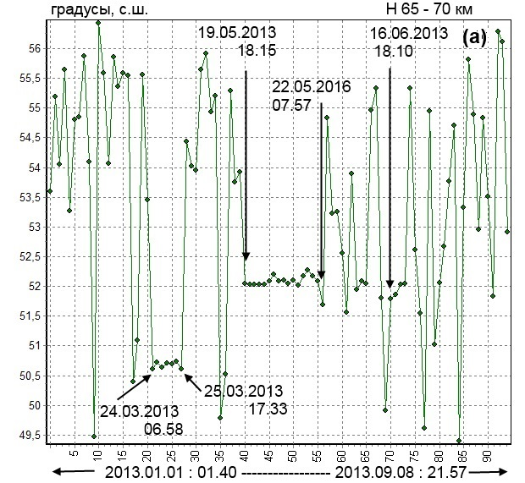
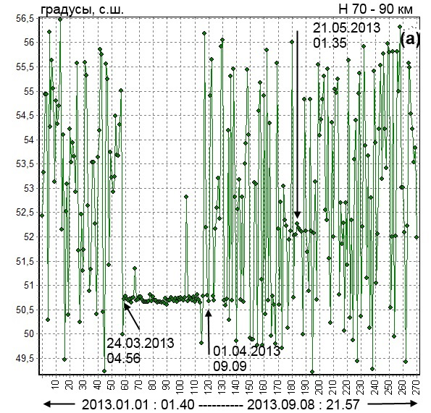
Сейсмические гвозди. Глубина гипоцентров.
65 - 70 км 70 - 90 км

Slide 35
Выводы
1. Рассматриваем сейсмичность как реакцию геологической среды на планетарную водородную дегазацию.
2. Об оценке краткосрочной сейсмической опасности.
--Положение в пространстве локального сейсмического узла или *гвоздя Вадковского* случайно, однако мы видим координаты эпицентральной зоны вероятного сильного события. И это очень важно!
--Условие для сильнейшего события - *сейсмический гвоздь* должен опуститься в литосферу.
-- Время упреждения: от *?* до часов, суток, первого месяца.
Для оценок ситуаций по сейсмической опасности у нас остаются только краткосрочные признаки изменения состояния среды в граничных структурах, которые мы можем фиксировать по сейсмическим актам. Очевидно, что это не предвестники.
3. Можем ли мы осуществлять мониторинг процессов в верхней мантии кроме сейсмических актов?

Slide 36
ШУМЫ В ВЕРХНЕЙ МАНТИИ А.А. Любушина
Можно ли контролировать водородный поток в верхней мантии? Представьте пространственное сопло, ячейки которого имеют диаметр в несколько ангстрем. Через такие ячейки структуры “продавливается” водород.
Реакцией структуры на этот процесс может быть шумовой фактор. Такие шумы, как мы полагаем, удалось выделить Алексею Любушину (ИФЗ РАН).
Но пространственные вариации этих шумов в верхней мантии прямо не могут быть связаны с сильнейшими сейсмическими событиями в литосфере. И не могут быть предвестниками. Они отражают жизнь верхней мантии.
Тестовыми для этого метода могли быть обнаруженные пространственные анамалии сейсмического шума в зонах Иелоустонского супервулкана в США и плато Путорана (север Сибири).

Slide 37
АРХАИЧНОСТЬ НЫНЕШНЕГО МОНИТОРИНГА СЕЙСМИЧЕСКОЙ ОПАСНОСТИ

Slide 38
Литература (ПДФ файлы доступны, igufeld@korolev-net.ru).
И.Л. Гуфельд Сейсмический процесс. Физико-химические аспекты. Королев: Цниимаш. 2007. 160 с.
И.Л. Гуфельд. СЕЙСМИЧЕСКАЯ ОПАСНОСТЬ. Предотвратить или предупредить.М.: Изд. ООО САМ ПОЛИГРАФИСТ. 2019. 98 с., ил.
И.Л. Гуфельд, О.Н. Новоселов. СЕЙСМИЧНОСТЬ КАК РЕАКЦИЯ ГЕОЛОГИЧЕСКОЙ СРЕДЫ НА ПЛАНЕТАРНУЮ ВОДОРОДНУЮ ДЕГАЗАЦИЮ. На примере Камчатского региона. М.: Изд. ООО САМ ПОЛИГРАФИСТ. 2021. 72 с., ил.
Гуфельд И.Л., Новоселов О.Н. Сейсмичность как реакция геологической среды на планетарную водородную дегазацию (на примере Камчатского региона). Часть 3. Самоподдерживающийся фоновый сейсмический процесс, обусловленный триггерными эффектами водородной дегазации // Наука и технологические разработки. 2021. Т. 100, № 1. С.46–64.
БЛАГОДАРИМ ЗА ВНИМАНИЕ!

